Slide 1


README
1.
若你使用 google 簡報開啟此檔案，請立即關閉。在 google 簡報中編輯會讓這份簡報跑版。請下載後並用 powerpoint 2019 以上版本開啟。
2.
若你使用 powerpoint 2017 、以下版本或其他如 LibreOffice 等非 powerpoint 軟體開啟此簡報，請關閉並刪除此簡報。此簡報的動畫已被修改並刪除。
3.
檢查以下文字的字形是否與右側相同？若不同則字形已經被修改，請刪除此簡報並尋找上一版本。
範例文字 (Adobe 黑体 Std R)
Sample Text (Adobe 黑体 Std R)
Sample Text (Bauhaus 93)
Sample Text (Consolas)

Slide 2
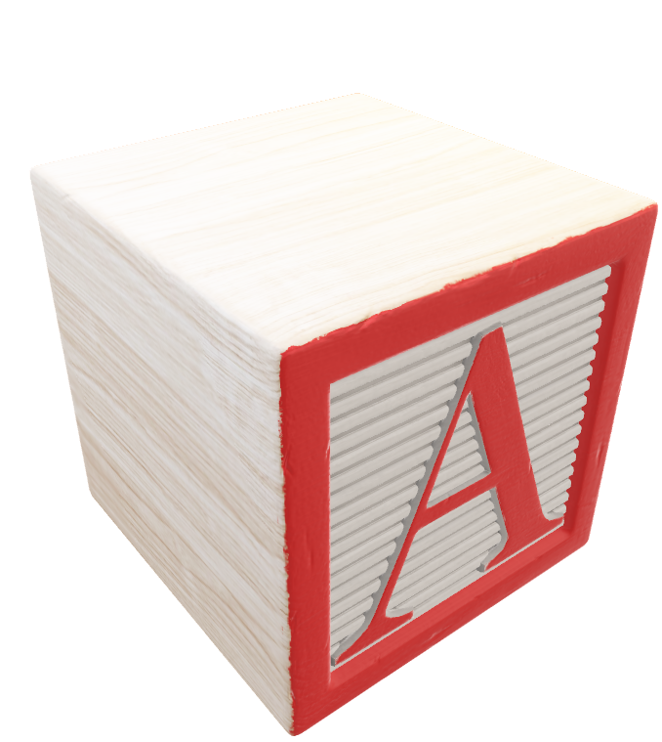
README
接下來將測試動畫與3D檔案功能。若以下方塊沒有出現，或者在你按下下一頁後沒有旋轉動畫，請刪除此簡報並尋找上一版本。

Slide 3
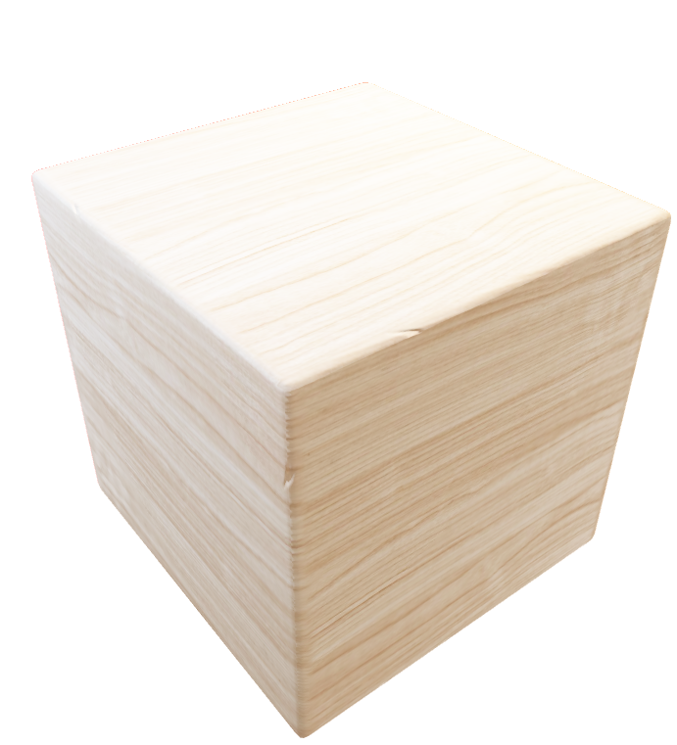
README
接下來將測試動畫與3D檔案功能。若以下方塊沒有出現，或者在你按下下一頁後沒有旋轉動畫，請刪除此簡報並尋找上一版本。

Slide 4

機械實作
第一組

Slide 5

甘特圖
Notes:
4/3完成，可是沒有考慮到期中周，所以4/10到4/17的進度有拖累到，因此我們把彈性時間放到4/10到4/17的地方。因此我們在4/24的時候才會開始測試，並且開始規劃CNC切削。
4/17我們完成的部分主要是轉向俯仰的部分，因為擊發機構需要修改。

Slide 6
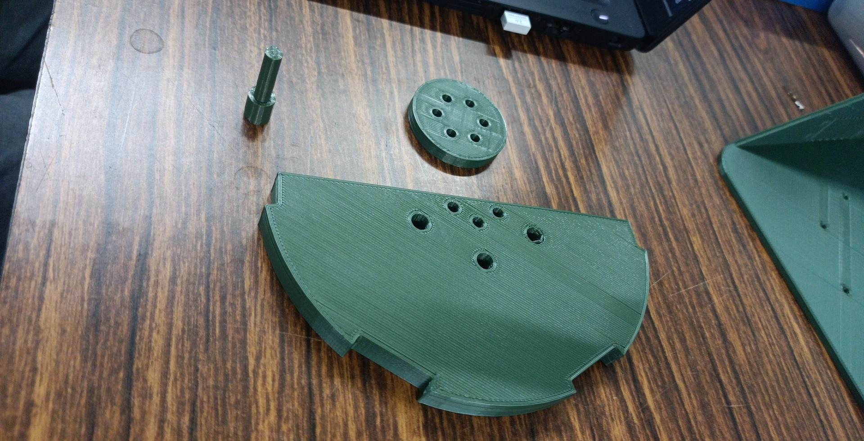
換彈機構修改

Slide 7
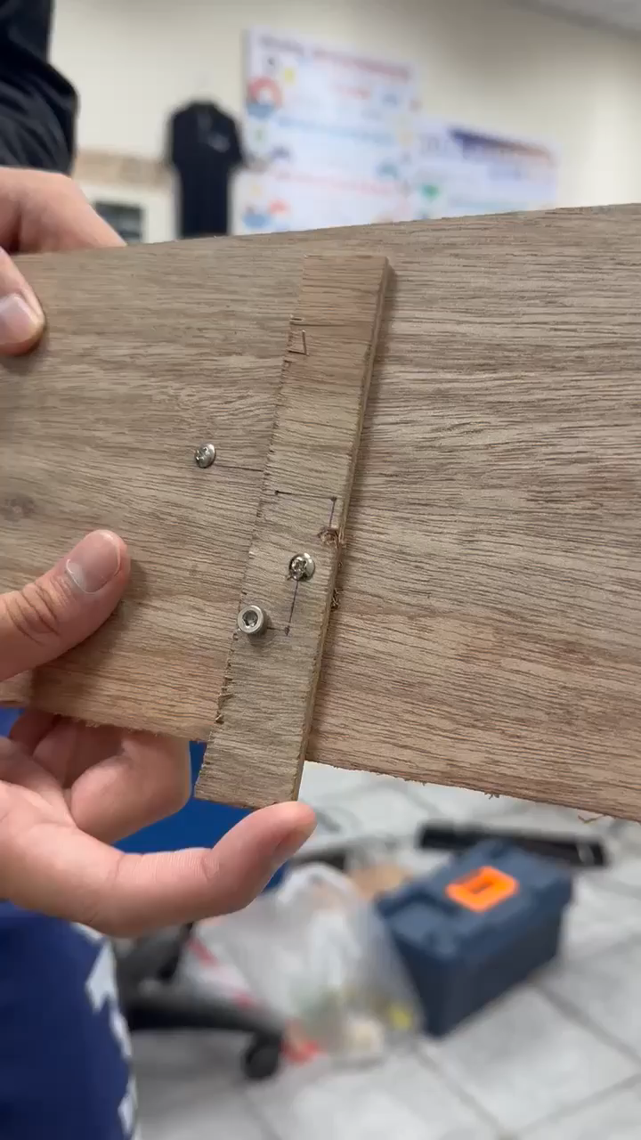
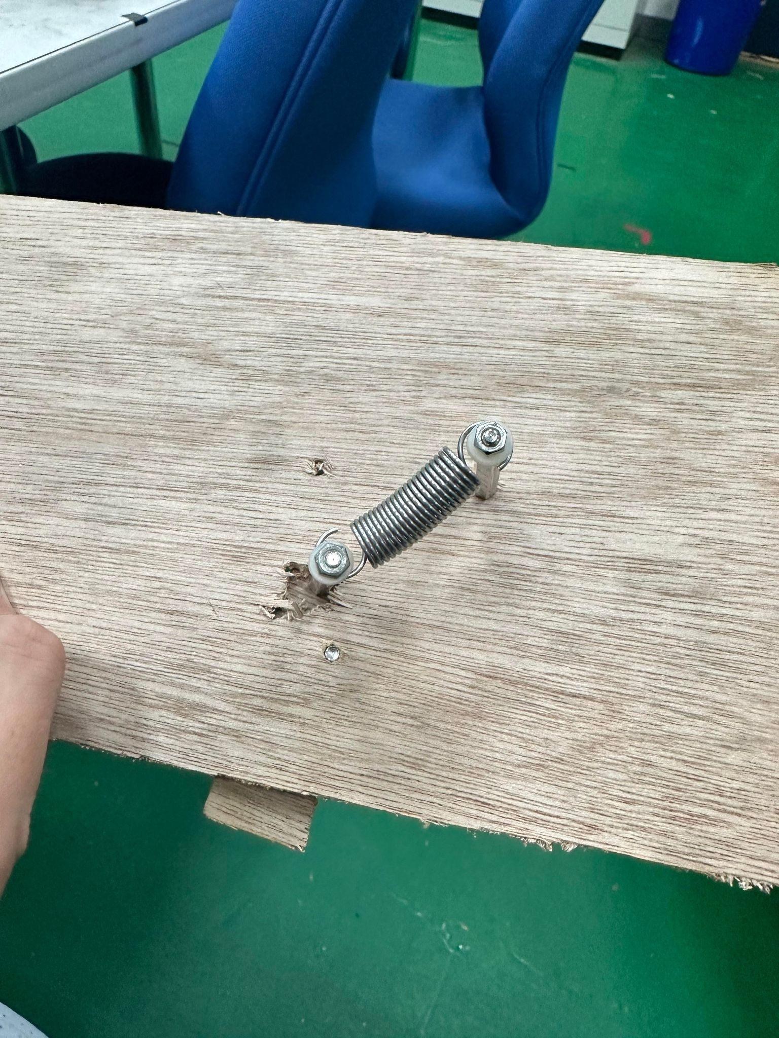
懸吊測試成功

Slide 8

電動閥門測試失敗

Slide 9
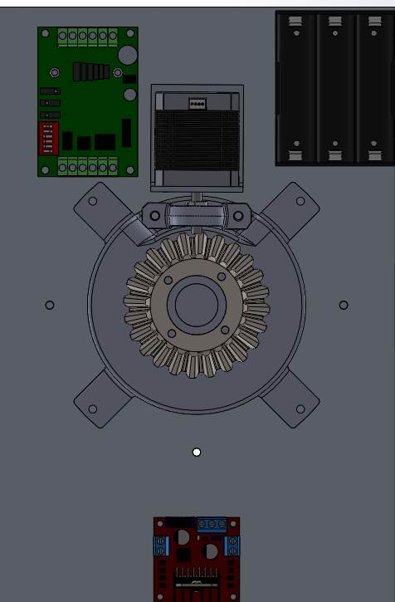
底盤電路規劃完成

Slide 10
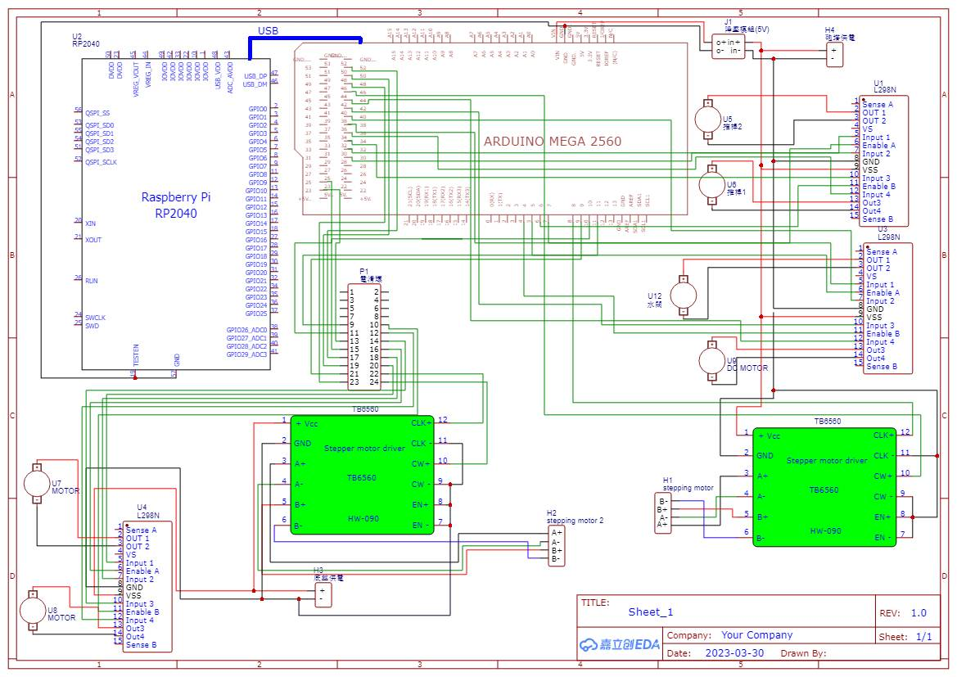
底盤電路規劃完成

